Slide 1
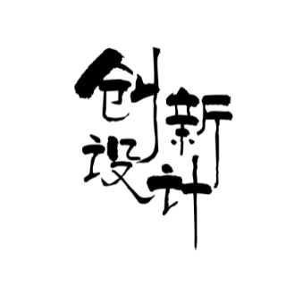
INNOVATIVE
DESIGN
第七章 立体几何与空间向量
第5节 空间直线、平面的垂直

Slide 2
1.以立体几何的定义、基本事实和定理为出发点,认识和理解空间中线面垂直、面面垂直的有关性质与判定定理.
2.能运用基本事实、定理和已获得的结论证明一些有关空间图形的垂直关系的简单命题.

Slide 3
01
知识诊断自测
目 录
02
考点聚焦突破
CONTENTS
03
课时对点精练

Slide 4
1
知识诊断自测
ZHISHIZHENDUANZICE

Slide 5
1.直线与平面垂直
(1)直线和平面垂直的定义
如果直线l与平面α内的______一条直线都垂直,我们就说直线l与平面α互相垂直.
任意

Slide 6
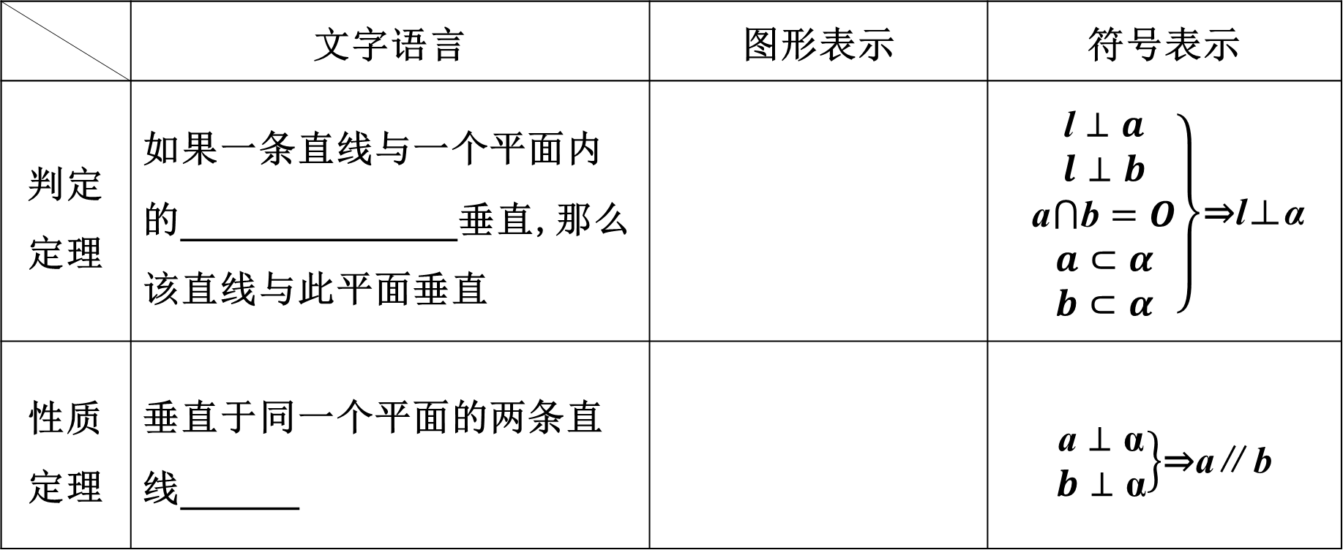
(2)直线与平面垂直的判定定理与性质定理
 | 文字语言 | 图形表示 | 符号表示
判定 定理 | 如果一条直线与一个平面内的______________垂直,那么该直线与此平面垂直 |  | $\left. \begin{matrix}\text{l}⊥a \\ l⊥b \\ \text{a}⋂\text{b}=O \\ a⊂α \\ b⊂α\end{matrix}\right\}$⇒l⊥α
性质 定理 | 垂直于同一个平面的两条直线______ |  | $\left.\begin{matrix}\text{a}⊥\text{α} \\ b⊥\text{α}\end{matrix}\right\}$⇒a∥b
两条相交直线
平行

Slide 7

2.直线和平面所成的角
(1)定义:平面的一条斜线和它在平面上的______所成的角叫做这条直线和这个平面所成的角,一条直线垂直于平面,则它们所成的角是________;一条直线和平面平行或在平面内,则它们所成的角是______.
(2)范围:_________.
射影
90°
0°
$$\left[0,\frac{π}{2}\right]$$

Slide 8
3.二面角
(1)定义:从一条直线出发的____________所组成的图形叫做二面角.
(2)二面角的平面角
若有①O∈l;②OA⊂α,OB⊂β;③OA⊥l,OB⊥l,
则二面角α-l-β的平面角是__________.
(3)二面角的平面角α的范围:[0,π].
两个半平面
∠AOB

Slide 9
4.两个平面垂直
(1)两个平面垂直的定义
两个平面相交,如果它们所成的二面角是__________,就说这两个平面互相垂直.
直二面角

Slide 10


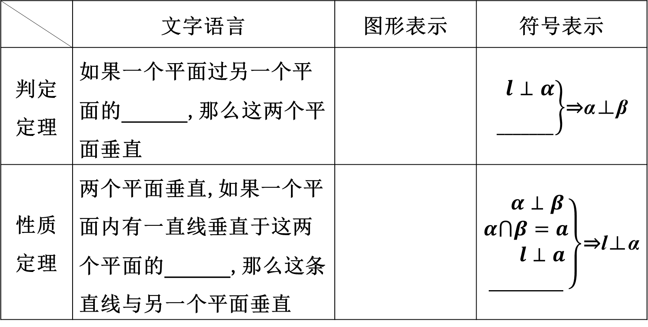
(2)两个平面垂直的判定定理与性质定理
 | 文字语言 | 图形表示 | 符号表示
判定定理 | 如果一个平面过另一个平面的______,那么这两个平面垂直 |  | $\left.\begin{aligned} \begin{matrix}l⊥α \\ \end{matrix} \\ _______\end{aligned}\right\}$⇒α⊥β
性质定理 | 两个平面垂直,如果一个平面内有一直线垂直于这两个平面的______,那么这条直线与另一个平面垂直 |  | $\left.\begin{matrix} α⊥β \\ α⋂β=a \\ l⊥a \\ \underline{ }\end{matrix}\right\}$⇒l⊥α
垂线
$$l⊂β$$
交线
$$l⊂β$$

Slide 11
常用结论与微点提醒
直线与平面垂直的常用结论
(1)若一条直线垂直于一个平面,则这条直线垂直于这个平面内的任意直线.
(2)若两平行线中的一条垂直于一个平面,则另一条也垂直于这个平面.
(3)垂直于同一条直线的两个平面平行.
(4)一直线垂直于两平行平面中的一个,那么它必定垂直于另一个平面.
(5)两相交平面同时垂直于第三个平面,那么两平面的交线垂直于第三个平面.

Slide 12
1.思考辨析(在括号内打“√”或“×”)
(1)直线l与平面α内的无数条直线都垂直,则l⊥α.( )
(2)垂直于同一个平面的两平面平行.( )
(3)若两平面垂直,则其中一个平面内的任意一条直线垂直于另一个平面.( )
(4)若平面α内的一条直线垂直于平面β内的无数条直线,则α⊥β.( )
×
×
×
×

Slide 13
解析 (1)直线l与平面α内的无数条直线都垂直,则有l⊥α或l与α斜交或l⊂α或l∥α,故(1)错误.
(2)垂直于同一个平面的两个平面平行或相交,故(2)错误.
(3)若两个平面垂直,则其中一个平面内的直线可能垂直于另一平面,也可能与另一平面平行,也可能与另一平面相交,也可能在另一平面内,故(3)错误.
(4)如图,在正方体ABCD-A₁B₁C₁D₁中,BC₁⊥AB,
所以BC₁垂直于平面ABCD内所有与AB平行的直线,
而平面ABC₁D₁过BC₁,显然平面ABC₁D₁与平面ABCD不垂直,
故(4)错误.

Slide 14
2.(人教A必修二P159T2改编)已知直线a,b与平面α,β,γ,能使α⊥β的充分条件是( )
A.α⊥γ,β⊥γ B.α∩β=a,b⊥a,b⊂β
C.a∥β,a∥α D.a∥α,a⊥β
解析 α⊥γ,β⊥γ⇒α与β相交或平行,故A不正确;
因为α∩β=a,b⊥a,b⊂β,所以β可以绕交线a任意旋转,所以不能得到α⊥β,故B不正确;
a∥β,a∥α⇒α与β相交或平行,故C不正确;
当a⊥β,a∥α,过直线a作平面与平面α交于直线b,所以a∥b,
又a⊥β,所以b⊥β ,又b⊂α,所以α⊥β,故D正确.
D

Slide 15
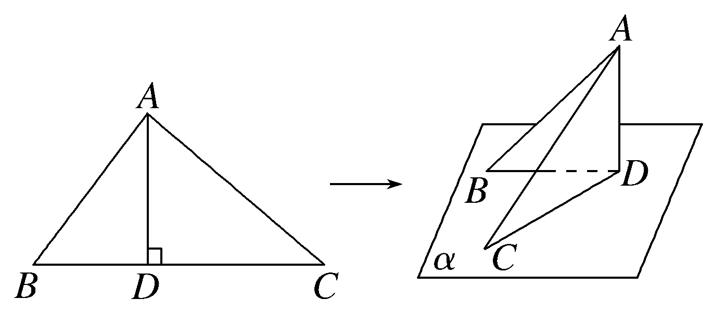
3.(人教A必修二P150探究改编)如图,将一张三角形纸片沿着BC边上的高AD翻折后竖立在桌面上,则折痕AD所在直线与桌面α所成的角等于( )
C
A.150° B.135°
C.90° D.60°
解析 由题意可知AD⊥BD,AD⊥CD,BD∩CD=D,BD,CD⊂平面α,
所以AD⊥平面α,
所以折痕AD所在直线与桌面α所成的角等于90°.

Slide 16
4.(苏教必修二P187T11改编)过△ABC所在平面α外一点P,作PO⊥α,垂足为O,连接PA,PB,PC.
(1)若PA=PB=PC,则点O是△ABC的 心.
(2)若PA⊥PB,PB⊥PC,PC⊥PA,垂足都为P,则点O是△ABC的 心.
外
垂
解析 (1)易证△POA≌△POB≌△POC,故OA=OB=OC,O是△ABC的外心.
(2)易知PA⊥平面PBC,从而PA⊥BC.
而PO⊥平面ABC,所以PO⊥BC,
从而BC⊥平面PAO,所以BC⊥AO.同理AC⊥BO.
所以O为△ABC的垂心.

Slide 17
2
考点聚焦突破
KAODIANJUJIAOTUPO

Slide 18
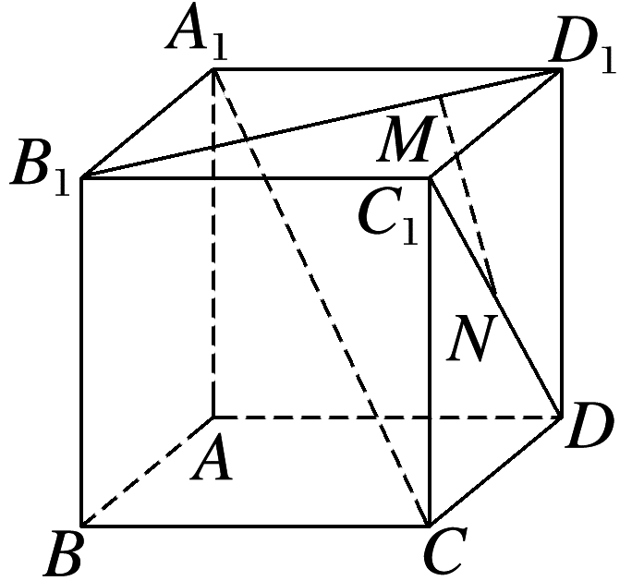
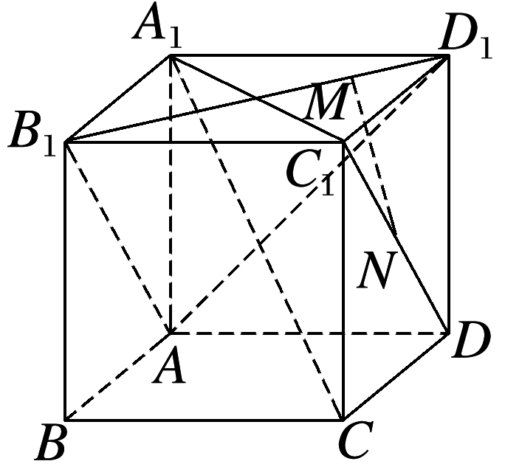
考点一 直线与平面垂直的判定与性质
例1 如图,已知正方体ABCD-A₁B₁C₁D₁.
(1)求证:B₁D₁⊥平面A₁C₁C;
证明 如图,连接A₁C₁.
因为CC₁⊥平面A₁B₁C₁D₁,B₁D₁⊂平面A₁B₁C₁D₁,
所以CC₁⊥B₁D₁.
因为四边形A₁B₁C₁D₁是正方形,
所以A₁C₁⊥B₁D₁.
又因为CC₁∩A₁C₁=C₁,A₁C₁,CC₁⊂平面A₁C₁C,
所以B₁D₁⊥平面A₁C₁C.

Slide 19
(2)M,N分别为B₁D₁与C₁D上的点,且MN⊥B₁D₁,MN⊥C₁D,求证:MN∥A₁C.
证明 如图,连接B₁A,AD₁.
因为B₁C₁=AD,B₁C₁∥AD,所以四边形ADC₁B₁为平行四边形,
所以C₁D∥AB₁,
因为MN⊥C₁D,所以MN⊥AB₁.
又因为MN⊥B₁D₁,AB₁∩B₁D₁=B₁,AB₁,B₁D₁⊂平面AB₁D₁,所以MN⊥平面AB₁D₁.
由(1)知B₁D₁⊥平面A₁C₁C,且A₁C⊂平面A₁C₁C,所以A₁C⊥B₁D₁.
同理可得A₁C⊥AB₁.
又因为AB₁∩B₁D₁=B₁,AB₁,B₁D₁⊂平面AB₁D₁,所以A₁C⊥平面AB₁D₁.
所以MN∥A₁C.

Slide 20
思维建模
1.证明线面垂直的关键是证线线垂直,而证明线面垂直常需借助线面垂直的性质,若题中给出数据,则也可以应用勾股定理证明线线垂直.而证明直线和平面垂直的常用方法:(1)判定定理;(2)垂直于平面的传递性(a∥b,a⊥α⇒b⊥α);(3)面面平行的性质(a⊥α,α∥β⇒a⊥β);(4)面面垂直的性质.
2.直线和平面垂直的性质定理可以作为两条直线平行的判定定理,可以并入平行推导链中,实现平行与垂直的相互转化,即线线垂直⇒线面垂直⇒线线平行⇒线面平行.

Slide 21
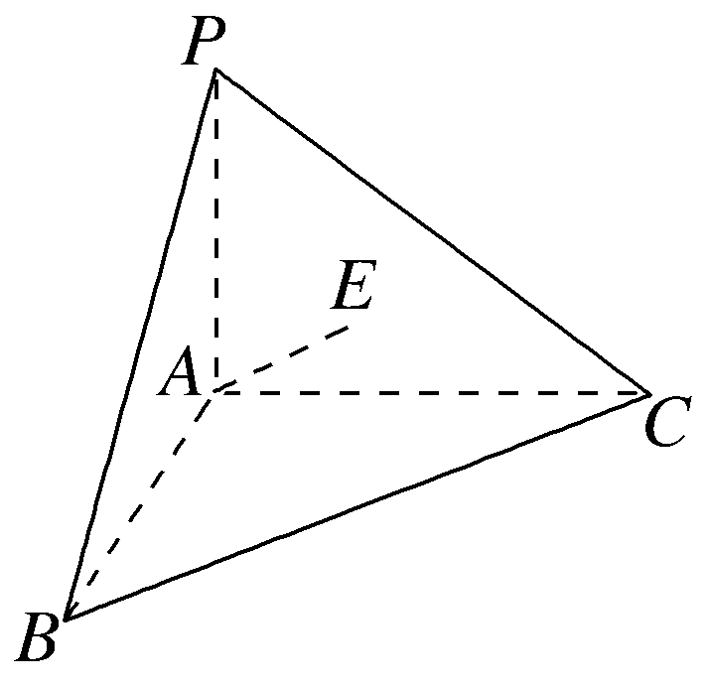
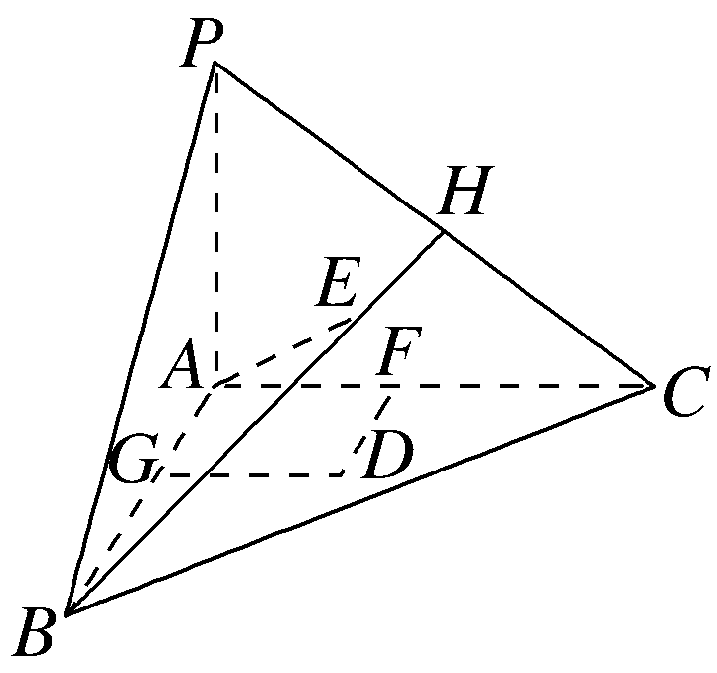
训练1 如图,平面PAB⊥平面ABC,平面PAC⊥平面ABC,
AE⊥平面PBC,E为垂足.
(1)求证:PA⊥平面ABC;
证明 如图,在平面ABC内取一点D,过点D作DF⊥AC于点F.
因为平面PAC⊥平面ABC,且交线为AC,DF⊂平面ABC,
所以DF⊥平面PAC.
因为PA⊂平面PAC,所以DF⊥PA.
过点D作DG⊥AB于点G,同理可证DG⊥PA.
因为DG,DF都在平面ABC内,且DG∩DF=D,
所以PA⊥平面ABC.

Slide 22
(2)当点E为△PBC的垂心时,求证:△ABC是直角三角形.
证明 如图,连接BE并延长交PC于点H.
因为点E是△PBC的垂心,所以PC⊥BH.
又AE⊥平面PBC,PC⊂平面PBC,所以PC⊥AE.
因为AE∩BH=E,AE,BH⊂平面ABE,所以PC⊥平面ABE.
又AB⊂平面ABE,所以PC⊥AB.
由(1)知PA⊥平面ABC,
又AB⊂平面ABC,所以PA⊥AB.
因为PA∩PC=P,PA,PC⊂平面PAC,所以AB⊥平面PAC.
又AC⊂平面PAC,所以AB⊥AC,即△ABC是直角三角形.

Slide 23
拓展视野 三垂线定理及逆定理
1.三垂线定理及逆定理
(1)三垂线定理:在平面内的一条直线,如果和穿过这个平面的一条斜线在这个平面内的射影垂直,那么它也和这条斜线垂直.
(2)三垂线定理的逆定理:平面内的一条直线如果和穿过该平面内一条斜线垂直,那么它也和这条斜线在该平面内的射影垂直.
如图,已知:PA,PO分别是平面α的垂线和斜线,
AO是PO在平面α的射影,a⊂α,则a⊥PO⇔a⊥AO.

Slide 24
2.三垂线定理解题的关键:找三垂!
一找直线和平面垂直,
二找平面的斜线在平面内的射影和平面内的一条直线垂直.
注意:由一垂、二垂直接得出第三垂并不是三垂都作为已知条件.

Slide 25
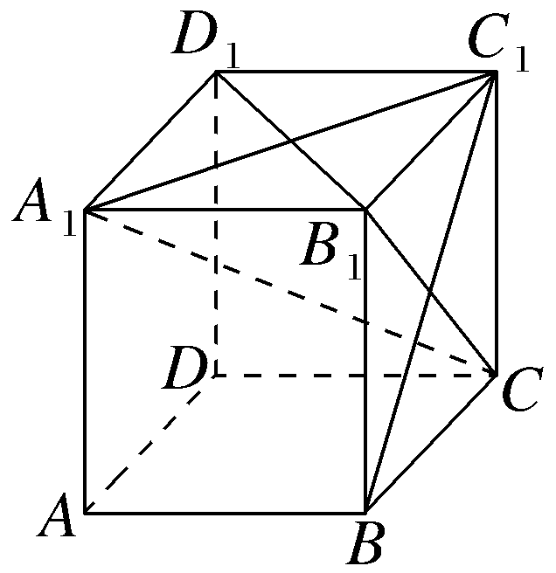
典例 (1)在正方体ABCD-A₁B₁C₁D₁中,求证:A₁C⊥BC₁.
证明 在正方体ABCD-A₁B₁C₁D₁中,因为A₁B₁⊥平面BCC₁B₁,A₁C是平面BCC₁B₁的一条斜线,B₁C是A₁C在平面BCC₁B₁上的射影,
由三垂线定理知A₁C⊥BC₁.

Slide 26
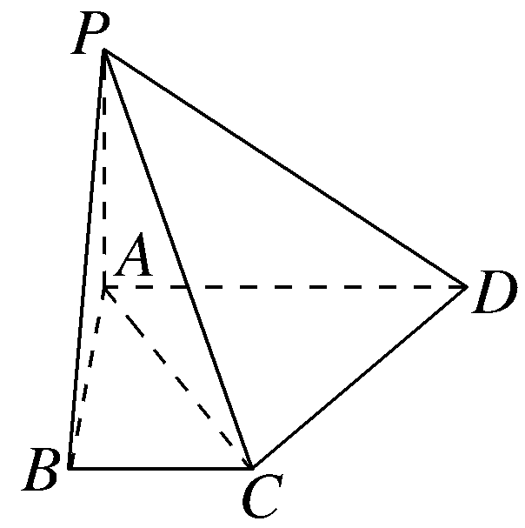

(2)如图,ABCD为直角梯形,∠DAB=∠ABC=90°,
AD=2AB=2BC,PA⊥平面ABCD.求证:PC⊥CD.
证明 连接AC,因为∠ABC=90°,AB=BC,
由勾股定理得AC=$\sqrt{2}$AB,同理CD=$\sqrt{2}$AB,
即AC²+CD²=4AB²=AD²,所以AC⊥CD.
又PA⊥平面ABCD,PC是平面ABCD的一条斜线,AC是PC在平面ABCD上的射影,且AC⊥CD,
由三垂线逆定理知PC⊥CD.

Slide 27
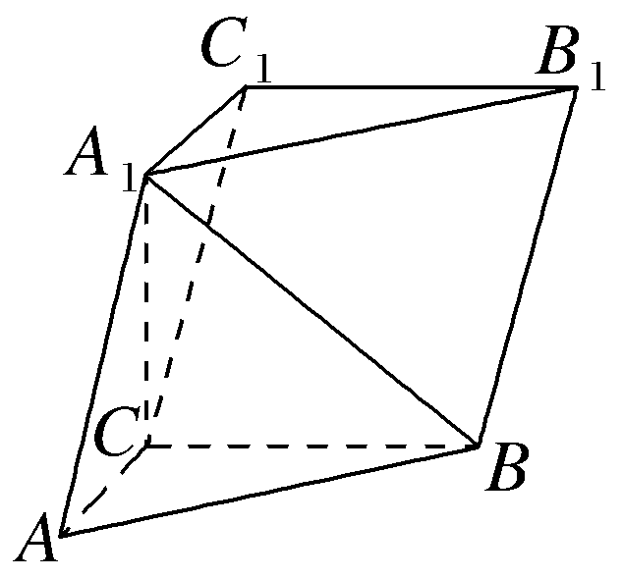
考点二 平面与平面垂直的判定与性质
例2 (2023·全国甲卷)如图,在三棱柱ABC-A₁B₁C₁中,
A₁C⊥平面ABC,∠ACB=90°.
(1)证明:平面ACC₁A₁⊥平面BB₁C₁C;
证明 因为A₁C⊥平面ABC,BC⊂平面ABC,所以A₁C⊥BC,
因为∠ACB=90°,所以BC⊥AC,
又A₁C∩AC=C,A₁C,AC⊂平面ACC₁A₁,
所以BC⊥平面ACC₁A₁,
又BC⊂平面BB₁C₁C,所以平面ACC₁A₁⊥平面BB₁C₁C.

Slide 28
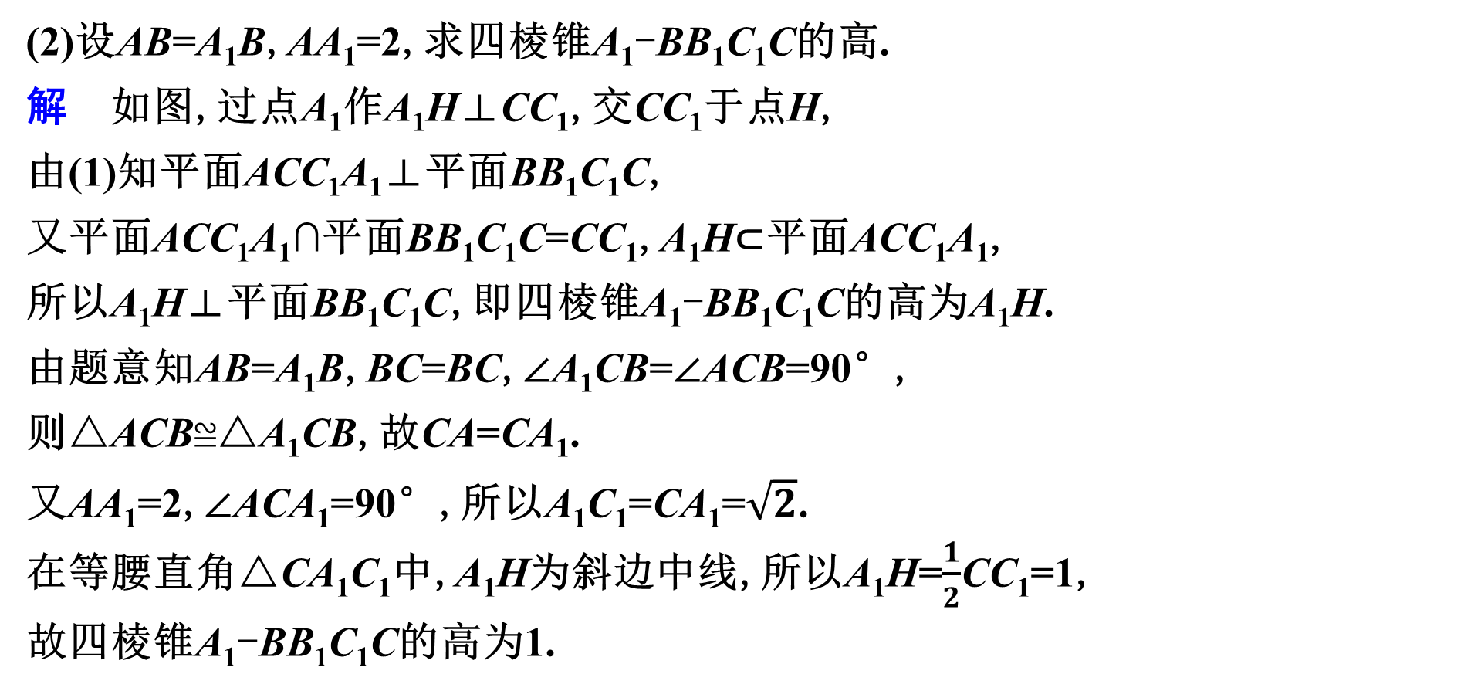
(2)设AB=A₁B,AA₁=2,求四棱锥A₁-BB₁C₁C的高.
解 如图,过点A₁作A₁H⊥CC₁,交CC₁于点H,
由(1)知平面ACC₁A₁⊥平面BB₁C₁C,
又平面ACC₁A₁∩平面BB₁C₁C=CC₁,A₁H⊂平面ACC₁A₁,
所以A₁H⊥平面BB₁C₁C,即四棱锥A₁-BB₁C₁C的高为A₁H.
由题意知AB=A₁B,BC=BC,∠A₁CB=∠ACB=90°,
则△ACB≌△A₁CB,故CA=CA₁.
又AA₁=2,∠ACA₁=90°,所以A₁C₁=CA₁=$\sqrt{2}$.
在等腰直角△CA₁C₁中,A₁H为斜边中线,所以A₁H=$\frac{1}{2}$CC₁=1,
故四棱锥A₁-BB₁C₁C的高为1.

Slide 29
思维建模
1.证明面面垂直首先要根据条件证明线面垂直,则所有经过平面垂线的平面都与已知平面垂直,而面面垂直判定的常用两种方法:
(1)面面垂直的定义;(2)面面垂直的判定定理(a⊥β,a⊂α⇒α⊥β).
2.若条件中已知面面垂直,则通常会应用面面垂直证明线面垂直,即一个面内垂直于交线的直线垂直于另一个平面.

Slide 30
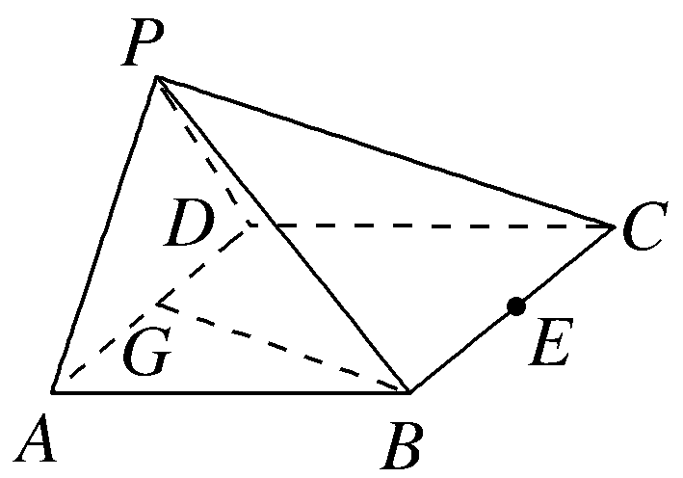
训练2 如图所示,在四棱锥P-ABCD中,底面ABCD是
∠DAB=60°且边长为a的菱形,侧面PAD为正三角形,
其所在平面垂直于底面ABCD,若G为AD的中点.
(1)求证:BG⊥平面PAD;
证明 在菱形ABCD中,∠DAB=60°,G为AD的中点,
所以BG⊥AD.
又平面PAD⊥平面ABCD,平面PAD∩平面ABCD=AD,BG⊂平面ABCD,
所以BG⊥平面PAD.

Slide 31
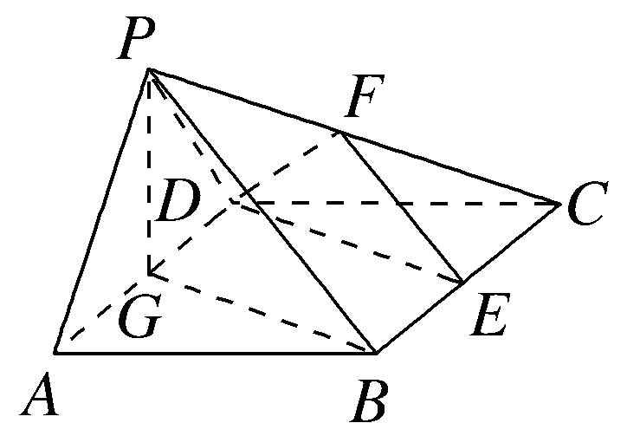
(2)求证:AD⊥PB;
证明 如图,连接PG,
因为△PAD为正三角形,G为线段AD的中点,
所以PG⊥AD.
由(1)知BG⊥AD,
又PG∩BG=G,PG,BG⊂平面PGB,
所以AD⊥平面PGB.
因为PB⊂平面PGB,所以AD⊥PB.

Slide 32
(3)若点E,F分别为BC,PC的中点,求证:平面DEF⊥平面ABCD.
证明 如图,连接DE,EF,DF.
在△PBC中,FE∥PB,在菱形ABCD中,GB∥DE.
而FE⊂平面DEF,DE⊂平面DEF,EF∩DE=E,PB⊂平面PGB,GB⊂平面PGB,PB∩GB=B,所以平面DEF∥平面PGB.
因为平面PAD⊥平面ABCD,平面PAD∩平面ABCD=AD,PG⊂平面PAD,PG⊥AD,
所以PG⊥平面ABCD.
又PG⊂平面PGB,所以平面PGB⊥平面ABCD,
所以平面DEF⊥平面ABCD.

Slide 33
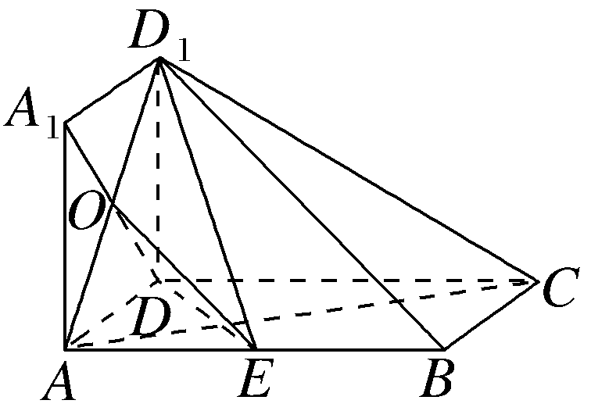
考点三 平行、垂直关系的综合应用
例3 (2025·青岛模拟)如图所示,正方形AA₁D₁D与
矩形ABCD所在的平面互相垂直,AB=2AD=2,
A₁D∩AD₁=O,E为线段AB上的一点.
(1)若OE∥平面D₁BC,求证:E为AB的中点;
证明 因为四边形AA₁D₁D为正方形,A₁D∩AD₁=O,
所以O为AD₁的中点.
又因为OE∥平面D₁BC,平面ABD₁∩平面D₁BC=BD₁,OE⊂平面ABD₁,
所以OE∥BD₁.
又因为O为AD₁的中点,所以E为AB的中点.

Slide 34

(2)在线段AB上是否存在点E,使得平面D₁DE⊥平面AD₁C?若存在,求出AE的长;若不存在,请说明理由.
解 存在点E,当AE=$\frac{1}{2}$时,平面D₁DE⊥平面AD₁C,理由如下:
设AC∩DE=F(图略),
因为四边形AA₁D₁D为正方形,所以D₁D⊥AD,
又因为平面AA₁D₁D∩平面ABCD=AD,平面AA₁D₁D⊥平面ABCD,D₁D⊂平面AA₁D₁D,所以D₁D⊥平面ABCD,
又因为AC⊂平面ABCD,所以D₁D⊥AC.

Slide 35

在矩形ABCD中,AB=2,AD=1,
当AE=$\frac{1}{2}$时,在Rt△ADE中,tan ∠ADE=$\frac{AE}{AD}$=$\frac{1}{2}$,
在Rt△ABC中,tan ∠BAC=$\frac{BC}{AB}$=$\frac{1}{2}$,所以∠ADE=∠BAC,
又因为∠BAD=∠BAC+∠DAC=90°,
所以∠ADE+∠DAC=90°,则∠AFD=90°,所以AC⊥DE,
又因为DE∩DD₁=D,DE,DD₁⊂平面D₁DE,
所以AC⊥平面D₁DE.
又因为AC⊂平面AD₁C,所以平面D₁DE⊥平面AD₁C.

Slide 36
思维建模
1.垂直与平行的结合问题,求解时应注意平行、垂直性质及判定的综合应用.
2.对于线面关系中的存在性问题,首先假设存在,然后在该假设条件下,利用线面关系的相关定理、性质进行推理论证.

Slide 37
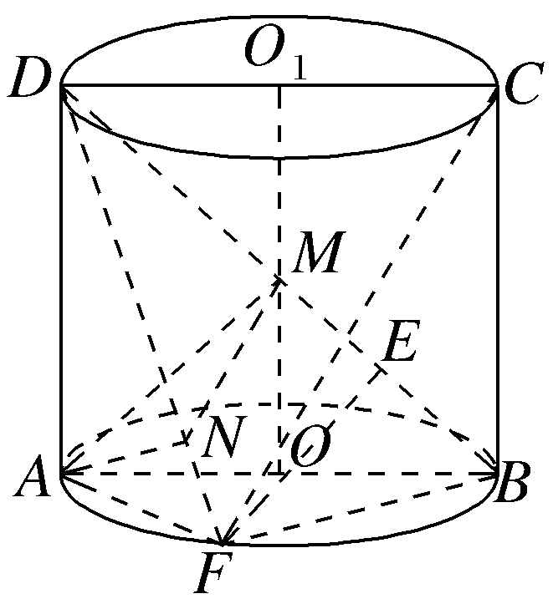
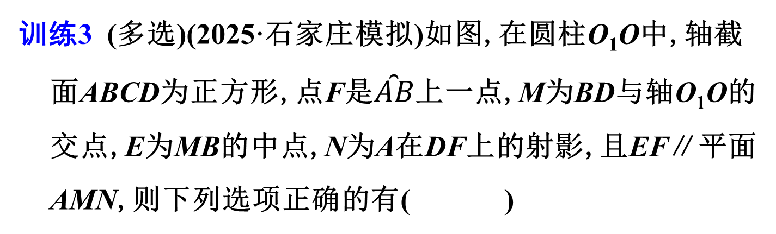
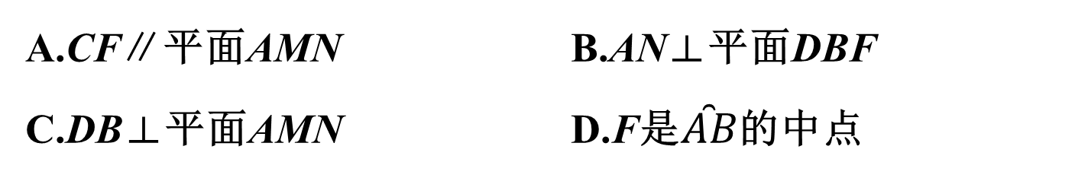
训练3 (多选)(2025·石家庄模拟)如图,在圆柱O₁O中,轴截面ABCD为正方形,点F是$\overset{̑}{AB}$上一点,M为BD与轴O₁O的交点,E为MB的中点,N为A在DF上的射影,且EF∥平面AMN,则下列选项正确的有( )
BCD
A.CF∥平面AMN B.AN⊥平面DBF
C.DB⊥平面AMN D.F是$\overset{̑}{AB}$的中点

Slide 38
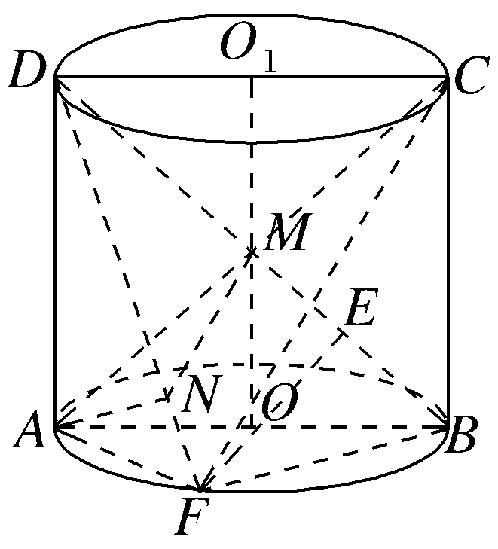
解析 对于A,如图,延长AM,则AM过C,
∴CF与平面AMN交于点C,A错误;
对于B,∵AB为圆O的直径,∴BF⊥AF,
又AD⊥底面圆O,且BF⊂底面圆O,
∴BF⊥AD,
又AF∩AD=A,且AF,AD⊂平面ADF,
∴BF⊥平面ADF,又AN⊂平面ADF,
∴AN⊥BF,又AN⊥DF,BF∩DF=F,
且BF,DF⊂平面DBF,∴AN⊥平面DBF,∴B正确;

Slide 39

对于C,由B选项分析可知:AN⊥平面DBF,
又BD⊂平面DBF,∴BD⊥AN,
又轴截面ABCD为正方形,∴BD⊥AM,又AN∩AM=A,且AN,AM⊂平面AMN,
∴BD⊥平面AMN,∴C正确;
对于D,∵EF∥平面AMN,
又EF⊂平面DEF,且平面AMN∩平面DEF=MN,
∴EF∥MN,又易知$\frac{DM}{ME}$=2,∴$\frac{DN}{NF}$=$\frac{DM}{ME}$=2,
设NF=x,则DN=2x,DF=3x,
设正方形ABCD的边长为2,由AN⊥DF,

Slide 40
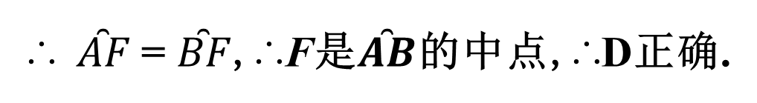

可得AN²=AD²-DN²=4-4x²,
∴AF²=AN²+NF²=4-4x²+x²=4-3x²,
又AD⊥AF,∴AD²+AF²=DF²,
∴4+4-3x²=9x²,∴x²=$\frac{2}{3}$,
∴AF²=4-3x²=2,∴AF=$\sqrt{2}$,
又AB=2,BF⊥AF,∴BF=$\sqrt{2}$,
∴ $\overset{̑}{AF}$ = $\overset{̑}{BF}$,∴F是$\overset{̑}{AB}$的中点,∴D正确.

Slide 41
3
课时对点精练
KESHIDUIDIANJINGLIAN

Slide 42
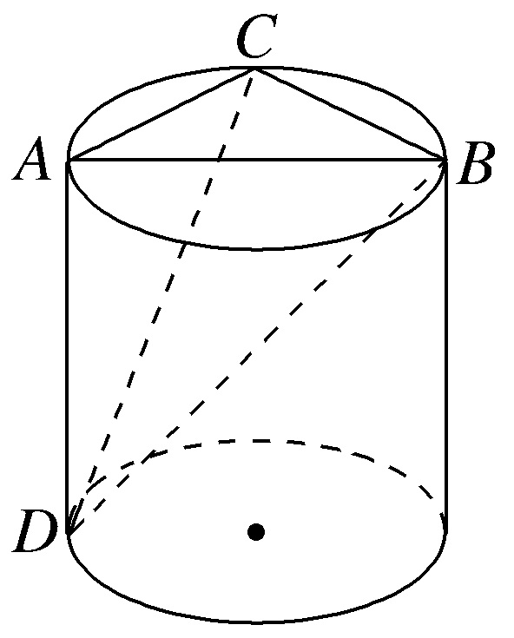
一、单选题
1.如图,AB是圆柱上底面的一条直径,C是上底面圆周上异于A,B的一点,D为下底面圆周上一点,且AD⊥圆柱的底面,则必有( )
B
A.平面ABC⊥平面BCD
B.平面BCD⊥平面ACD
C.平面ABD⊥平面ACD
D.平面BCD⊥平面ABD

Slide 43
解析 因为AB是圆柱上底面的一条直径,
所以AC⊥BC,
又AD垂直于圆柱的底面,
所以AD⊥BC,
因为AC∩AD=A,AC,AD⊂平面ACD,
所以BC⊥平面ACD,
因为BC⊂平面BCD,
所以平面BCD⊥平面ACD,故选B.

Slide 44
2.下列命题中正确的是( )
A.如果直线a不垂直于平面α,那么平面α内一定不存在直线垂直于直线a
B.如果平面α垂直于平面β,那么平面α内一定不存在直线平行于平面β
C.如果直线a垂直于平面α,那么平面α内一定不存在直线平行于直线a
D.如果平面α⊥平面β,那么平面α内所有直线都垂直于平面β
解析 若直线a垂直于平面α,则直线a垂直于平面α内的所有直线,故C正确,其他选项均不正确.
C

Slide 45
3.(2025·郑州质检)如图,在四面体A-BCD中,AB=AC,
BC⊥BD,平面ABC⊥平面BCD,O为线段BC的中点,则下列判断错误的是( )
C
A.AC⊥BD B.BD⊥平面ABC
C.AB⊥CD D.AO⊥平面BCD

Slide 46
解析 因为平面ABC⊥平面BCD,平面ABC∩平面BCD=BC,
又BC⊥BD,BD⊂平面BCD,所以BD⊥平面ABC,故B正确;
而AC⊂平面ABC,所以BD⊥AC,故A正确;
因为AB=AC,O为线段BC的中点,则AO⊥BC,又由平面ABC⊥平面BCD,平面ABC∩平面BCD=BC,AO⊂平面ABC,则AO⊥平面BCD,故D正确;
假设AB⊥CD,由于AO⊥平面BCD,
有AO⊥CD,则有CD⊥平面ABC,
又由BD⊥平面ABC,与过平面外一点,有且仅有一条直线与已知平面垂直矛盾,故AB⊥CD不成立,故C错误.

Slide 47
4.(2024·全国甲卷)设α,β为两个平面,m,n为两条直线,且α∩β=m,下述四个命题:
①若m∥n,则n∥α或n∥β
②若m⊥n,则n⊥α或n⊥β
③若n∥α且n∥β,则m∥n
④若n与α,β所成的角相等,则m⊥n
其中所有真命题的编号是( )
A.①③ B.②④ C.①②③ D.①③④
A

Slide 48
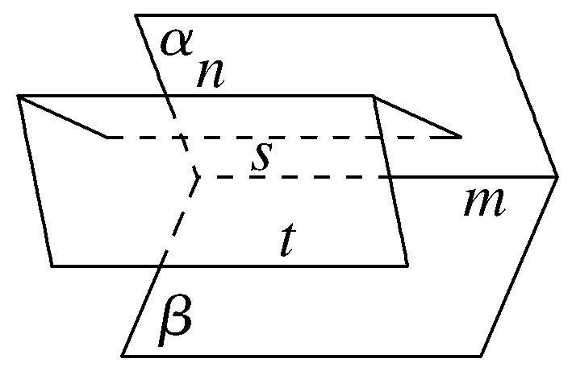
解析 对于①,当n⊂α,因为m∥n,m⊂β,则n∥β,
当n⊂β,因为m∥n,m⊂α,则n∥α,
当n既不在α也不在β内,
因为m∥n,m⊂α,m⊂β,则n∥α且n∥β,故①正确;
对于②,若m⊥n,则可能n∥α或n与α相交,②错误;
对于③,如图,过直线n分别作两平面与α,β分别相交于直线s和直线t,

Slide 49
因为n∥α,则根据线面平行的性质定理知n∥s,
同理可得n∥t,则s∥t,
因为s⊄平面β,t⊂平面β,则s∥平面β,
因为s⊂平面α,α∩β=m,
则s∥m,又因为n∥s,则m∥n,故③正确;
对于④,若α∩β=m,n与α和β所成的角相等,如果n∥α,n∥β,则m∥n,故④错误.
综上只有①③正确.

Slide 50
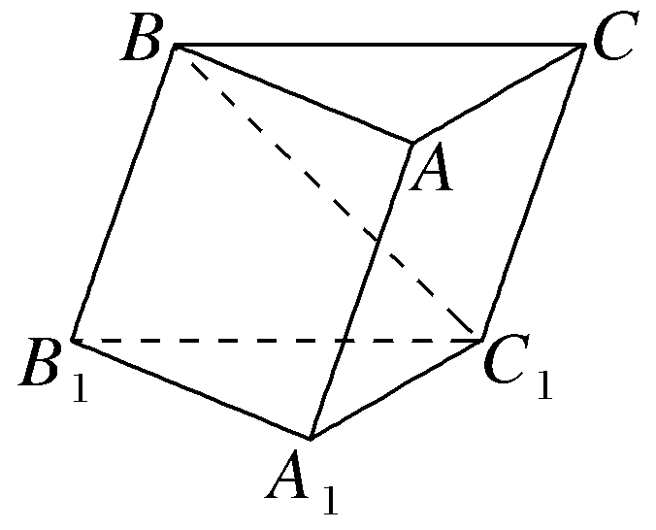
5.如图,在斜三棱柱ABC-A₁B₁C₁中,∠BAC=90°,BC₁⊥AC,则C₁在底面ABC上的射影H必在( )
A
A.直线AB上 B.直线BC上
C.直线AC上 D.△ABC内部
解析 连接AC₁(图略),由AC⊥AB,AC⊥BC₁,AB∩BC₁=B,AB,BC₁⊂平面ABC₁,得AC⊥平面ABC₁.
∵AC⊂平面ABC,∴平面ABC₁⊥平面ABC.
∴C₁在平面ABC上的射影H必在平面ABC₁与平面ABC的交线AB上.

Slide 51

6.已知正方形ABCD的边长为2,若将正方形ABCD沿对角线BD折叠成三棱锥
A-BCD,则在折叠过程中,不可能出现( )
A.AB⊥CD B.AC⊥BD
C.三棱锥A-BCD的体积为$\frac{\sqrt{2}}{3}$ D.平面ABD⊥平面BCD
解析 对于A,若AB⊥CD,因为BC⊥CD,AB∩BC=B,AB,BC⊂平面ABC,
所以CD⊥平面ABC,
又AC⊂平面ABC,所以CD⊥AC,
而CD=2,AD=2,即直角边长与斜边长相等,显然不正确;
A

Slide 52
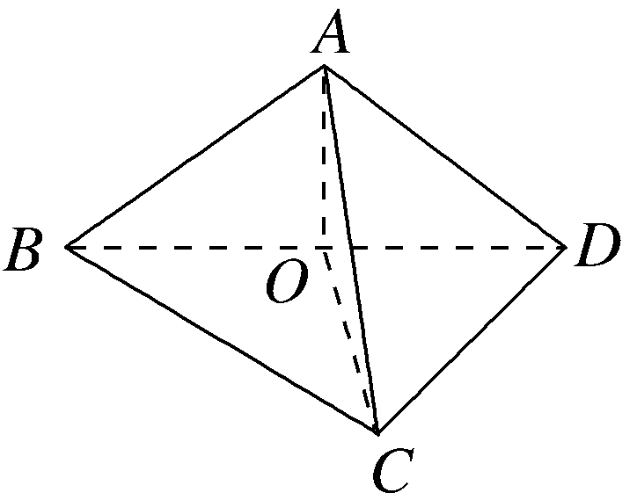

对于B,取BD的中点O,连接AO,OC,
因为AO⊥BD,CO⊥BD,AO∩CO=O,AO,CO⊂平面AOC,
所以BD⊥平面AOC,
又AC⊂平面AOC,所以BD⊥AC;
对于C,当折叠所成的∠AOC=150°时,
顶点A到底面BCD的距离为$\sqrt{2}$×sin 30°=$\frac{\sqrt{2}}{2}$,
此时V_{A-BCD}=$\frac{1}{3}$×2×$\frac{\sqrt{2}}{2}$=$\frac{\sqrt{2}}{3}$;
对于D,当∠AOC=90°时,有平面ABD⊥平面BCD.故选A.

Slide 53
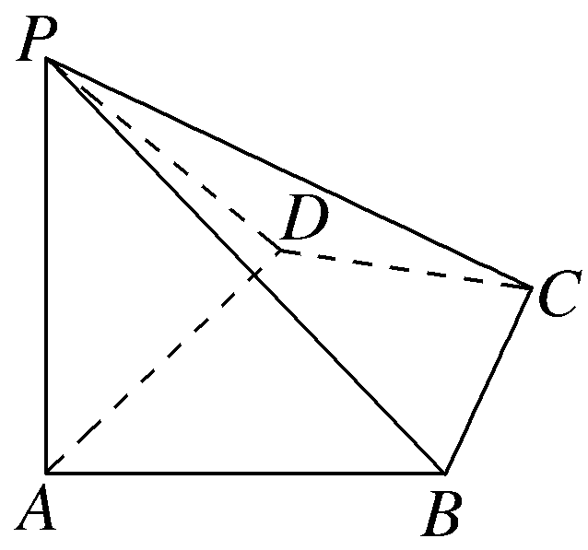
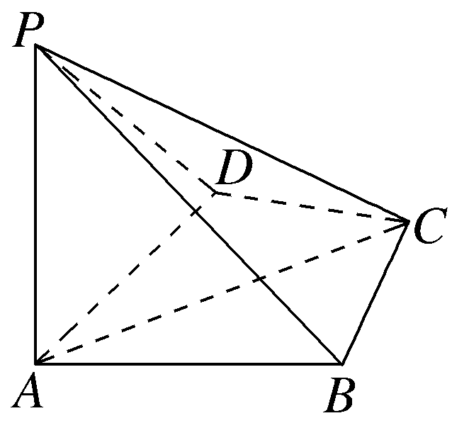
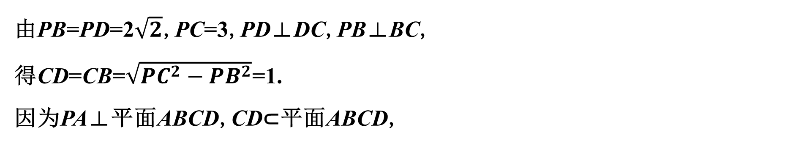
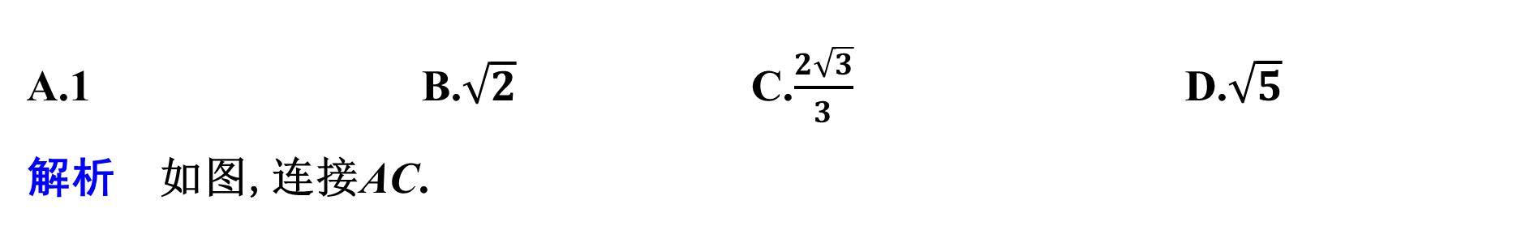
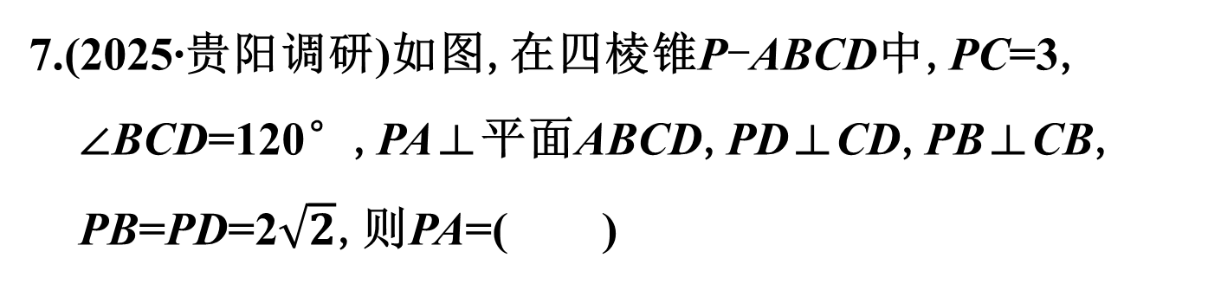
7.(2025·贵阳调研)如图,在四棱锥P-ABCD中,PC=3,
∠BCD=120°,PA⊥平面ABCD,PD⊥CD,PB⊥CB,
PB=PD=2$\sqrt{2}$,则PA=( )
D
A.1 B.$\sqrt{2}$ C.$\frac{2\sqrt{3}}{3}$ D.$\sqrt{5}$
解析 如图,连接AC.
由PB=PD=2$\sqrt{2}$,PC=3,PD⊥DC,PB⊥BC,
得CD=CB=$\sqrt{PC^{2}−PB^{2}}$=1.
因为PA⊥平面ABCD,CD⊂平面ABCD,

Slide 54

所以PA⊥CD,又CD⊥PD,且PA,PD⊂平面PAD,PA∩PD=P,
所以CD⊥平面PAD.
因为AD⊂平面PAD,所以CD⊥AD,同理可得CB⊥AB.
又CD=CB,则Rt△ABC≌Rt△ADC,
所以∠ACB=∠ACD=$\frac{∠BCD}{2}$=60°.
在Rt△ABC中,BC=1,∠ACB=60°,所以AB=$\sqrt{3}$.
因为PA⊥平面ABCD,AB⊂平面ABCD,
所以PA⊥AB,则PA=$\sqrt{PB^{2}−AB^{2}}$=$\sqrt{8−3}$=$\sqrt{5}$.

Slide 55
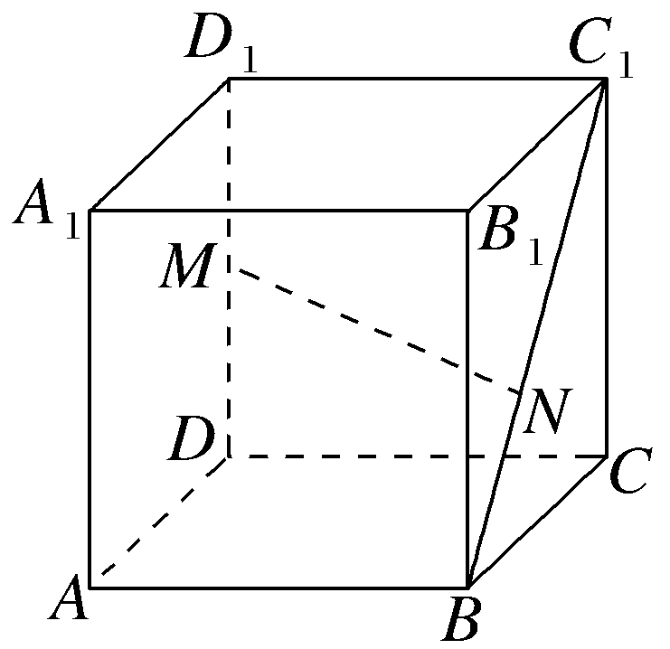
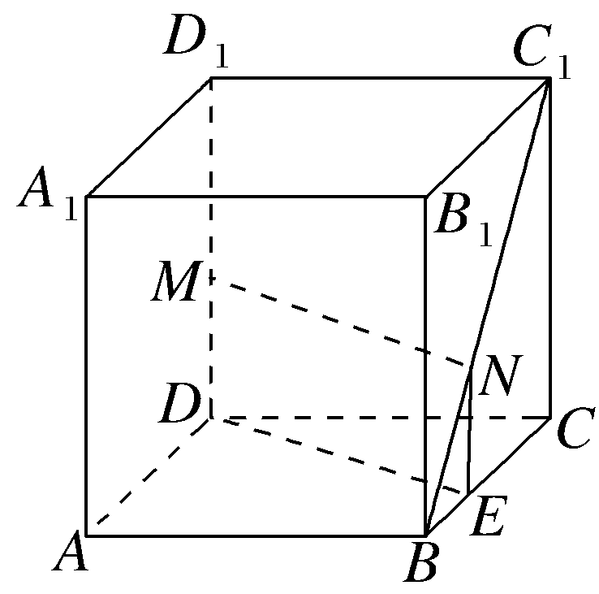
8.(2025·东营模拟)在正方体ABCD-A₁B₁C₁D₁中,M,N分别是棱DD₁和线段BC₁上的动点,则满足与DD₁垂直的直线MN( )
D
A.有且仅有1条 B.有且仅有2条
C.有且仅有3条 D.有无数条
解析 如图,过点N作NE⊥BC,垂足为E,
连接DE,
当M,N高度一样,即MD=NE时,一定有DD₁⊥MN,理由如下:
在正方体ABCD-A₁B₁C₁D₁中,NE∥CC₁∥MD,

Slide 56
又MD=NE,
所以四边形MDEN为平行四边形,
所以MN∥DE.
因为DD₁⊥平面ABCD,且DE⊂平面ABCD,
所以DD₁⊥DE,则DD₁⊥MN.
所以当M,N高度一样,即MD=NE时,一定有DD₁⊥MN,
此时满足条件的直线MN有无数条.

Slide 57
二、多选题
9.若平面α,β满足α⊥β,α∩β=l,P∈α,P∉l,则下列命题中是真命题的为( )
A.过点P垂直于平面α的直线平行于平面β
B.过点P垂直于直线l的直线在平面α内
C.过点P垂直于平面β的直线在平面α内
D.过点P且在平面α内垂直于l的直线必垂直于平面β
解析 由于过点P垂直于平面α的直线必平行于平面β内垂直于交线的直线,则直线平行于平面β,因此A正确;
过点P垂直于直线l的直线有可能垂直于平面α,不一定在平面α内,因此B不正确;
根据面面垂直的性质定理知,选项C,D正确.
ACD

Slide 58
10.如图,在以下四个正方体中,直线AB与平面CDE垂直的是( )
BD
解析 对于A,显然AB与CE不垂直,则直线AB与平面CDE不垂直;
对于B,因为AB⊥CE,AB⊥ED,且CE∩ ED=E,CE,ED⊂平面CDE,所以AB⊥平面CDE;
对于C,显然AB与CE不垂直,所以直线AB与平面CDE不垂直;
对于D,因为ED⊥平面ABC,则ED⊥AB,同理CE⊥AB,
因为ED∩CE=E,ED,CE⊂平面CDE,所以AB⊥平面CDE.

Slide 59

11.(2025·江苏名校联考)在四棱锥P-ABCD中,底面ABCD是菱形,P在底面上的射影E在线段BD上,则( )
A.PA=PC B.PB=PD
C.AC⊥平面PBD D.BD⊥平面PAC
解析 A选项,由题意得PE⊥平面ABCD,底面ABCD是菱形,
连接AC与BD交于点H,
则AH=CH,EH⊥AC,因为AH=HC,故AE=HC,
又PA=$\sqrt{PE^{2}+AE^{2}}$,PC=$\sqrt{PE^{2}+CE^{2}}$,故PA=PC,A正确.
AC

Slide 60

B选项, 因为PE⊥平面ABCD,
BD⊂平面ABCD,所以PE⊥BD,
所以PD=$\sqrt{PE^{2}+ED^{2}}$,PB=$\sqrt{PE^{2}+EB^{2}}$,
由于ED与EB不一定相等,故PB,PD不一定相等,B错误.
C选项,因为底面ABCD是菱形,所以AC⊥BD,
又PE⊥平面ABCD,AC⊂平面ABCD,所以PE⊥AC.
因为PE∩BD=E,PE,BD⊂平面PBD,所以AC⊥平面PBD,C正确.
D选项,连接PH,若E,H不重合,此时在Rt△PEH中,PH为斜边,
故PH与EH不垂直,即BD与PH不垂直,故此时BD与平面PAC不垂直,D错误.

Slide 61
三、填空题
12.如图所示是一个正方体的平面展开图,则在该正方体中,棱 所在的直线与棱AB所在的直线是异面直线且互相垂直.(注:填上你认为正确的一条棱即可,不必考虑所有可能的情况)
CG,DH,EH,FG(任选一个作答)
解析 如图,结合平面图形还原出正方体,
结合正方体性质易知,
棱CG,DH,EH,FG所在的直线与棱AB所在的直线是异面直线且互相垂直.

Slide 62
13.如图所示,在四棱锥P-ABCD中,PA⊥底面ABCD,且底面各边都相等,M是PC上的一动点,当点M满足条件:①BM⊥DM,②DM⊥PC,③BM⊥PC中的
时,平面MBD⊥平面PCD(只要填写一个你认为是正确的条件序号即可).
②(或③)
解析 连接AC(图略),∵PA⊥底面ABCD,∴PA⊥BD.
∵底面各边都相等,∴AC⊥BD.
∵PA∩AC=A,PA,AC⊂平面PAC,∴BD⊥平面PAC,∴BD⊥PC.
当DM⊥PC(或BM⊥PC)时,即有PC⊥平面MBD,而PC⊂平面PCD,
∴平面MBD⊥平面PCD.

Slide 63
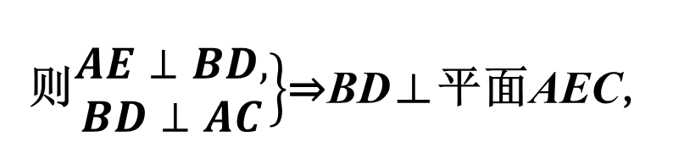
14.在矩形ABCD中,AB<BC,现将△ABD沿矩形的对角线BD所在的直线进行翻折,在翻折的过程中,给出下列结论:
①存在某个位置,使得直线AC与直线BD垂直;
②存在某个位置,使得直线AB与直线CD垂直;
③存在某个位置,使得直线AD与直线BC垂直.
其中正确结论的序号是 .
②
解析 ①假设AC与BD垂直,过点A作AE⊥BD于点E,
连接CE,如图所示.
则$\left.\begin{matrix}AE⊥BD, \\ BD⊥AC\end{matrix}\right\}$⇒BD⊥平面AEC,
则BD⊥CE,而在平面BCD中,CE与BD不垂直,故假设不成立,①不正确;

Slide 64
②假设AB⊥CD,∵AB⊥AD,CD∩AD=D,CD,AD⊂平面ACD,
∴AB⊥平面ACD,∴AB⊥AC,
由AB<BC可知,存在这样的直角三角形,使AB⊥AC,故假设成立,②正确;
③假设AD⊥BC,∵CD⊥BC,AD∩CD=D,AD,CD⊂平面ACD,
∴BC⊥平面ACD,∴BC⊥AC,
即△ABC为直角三角形,且AB为斜边,
而AB<BC,故矛盾,假设不成立,③不正确.

Slide 65
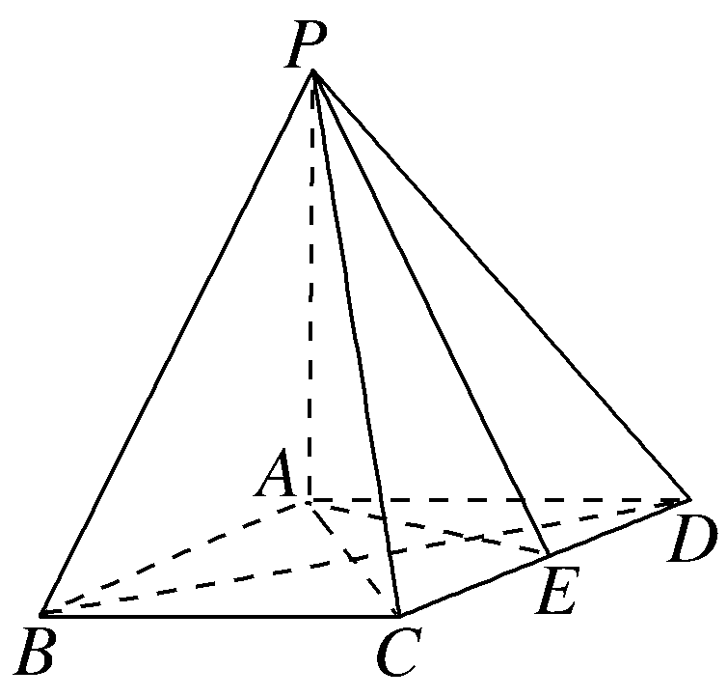
15.如图,在四棱锥P-ABCD中,PA⊥平面ABCD,底面ABCD为菱形,E为CD的中点.
(1)求证:BD⊥平面PAC;
证明 因为PA⊥平面ABCD,BD⊂平面ABCD,所以PA⊥BD.
因为底面ABCD为菱形,所以BD⊥AC.
又PA∩AC=A,PA,AC⊂平面PAC,
所以BD⊥平面PAC.

Slide 66
(2)若∠ABC=60°,求证:平面PAB⊥平面PAE.
证明 因为PA⊥平面ABCD,AE⊂平面ABCD,所以PA⊥AE.
因为底面ABCD为菱形,∠ABC=60°,
且E为CD的中点,所以AE⊥CD.
所以AB⊥AE.
又AB∩PA=A,AB,PA⊂平面PAB,
所以AE⊥平面PAB.
因为AE⊂平面PAE,
所以平面PAB⊥平面PAE.

Slide 67
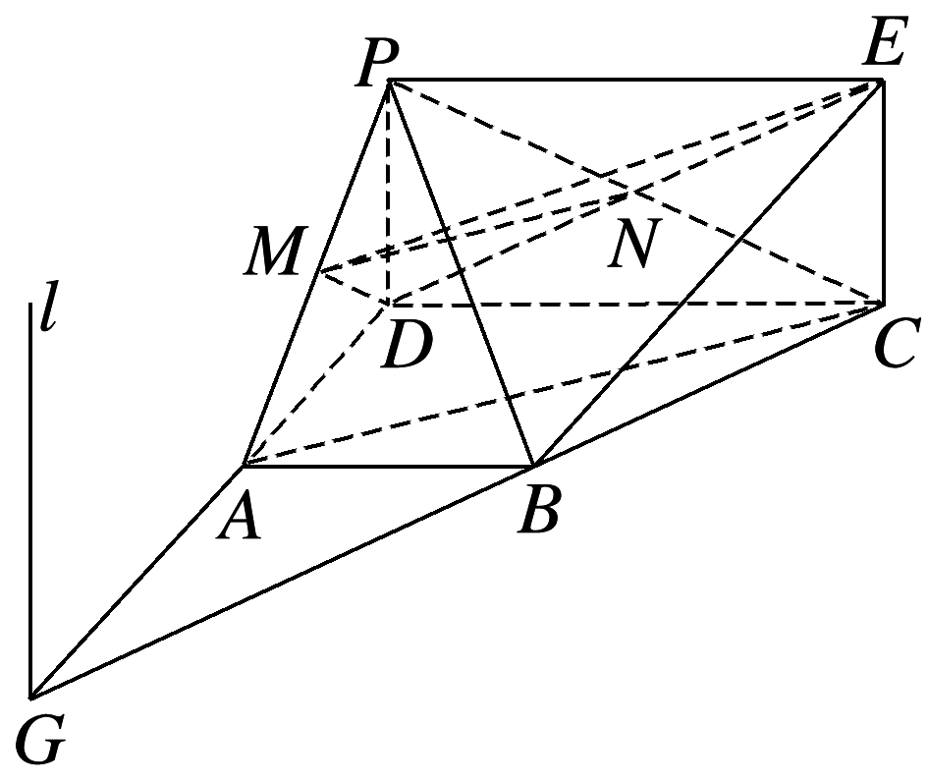
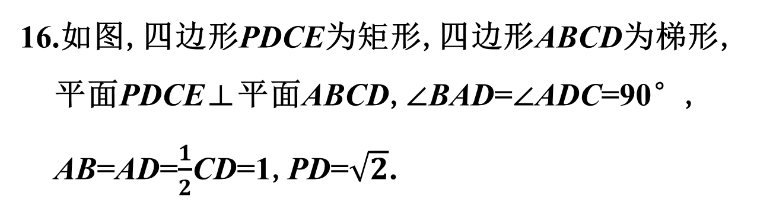
16.如图,四边形PDCE为矩形,四边形ABCD为梯形,平面PDCE⊥平面ABCD,∠BAD=∠ADC=90°,
AB=AD=$\frac{1}{2}$CD=1,PD=$\sqrt{2}$.
(1)若M为PA的中点,求证:AC∥平面MDE;
证明 连接PC,交DE于点N,连接MN,
∵四边形PDCE为矩形,∴N为PC的中点,
在△PAC中,M,N分别为PA,PC的中点,∴MN∥AC,
∵MN⊂平面MDE,AC⊄平面MDE,
∴AC∥平面MDE.

Slide 68

(2)求直线PB与直线CD所成角的大小;
解 ∵∠BAD=∠ADC=90°,∴AB∥CD,
∴∠PBA(或其补角)是直线PB与直线CD所成的角.
∵四边形PDCE为矩形,∴PD⊥CD,∵平面PDCE⊥平面ABCD,
又PD⊂平面PDCE,平面PDCE∩平面ABCD=CD,∴PD⊥平面ABCD,
∵AD,AB⊂平面ABCD,∴PD⊥AD,PD⊥AB,
在Rt△PDA中,∵AD=1,PD=$\sqrt{2}$,∴PA=$\sqrt{3}$,∵∠BAD=90°,∴AB⊥AD,
又∵PD⊥AB,PD∩AD=D,PD,AD⊂平面PAD,∴AB⊥平面PAD,
∵PA⊂平面PAD,∴AB⊥PA,在Rt△PAB中,∵AB=1,
∴tan∠PBA=$\frac{PA}{AB}$=$\sqrt{3}$,∴∠PBA=$\frac{π}{3}$,
从而直线PB与直线CD所成的角为$\frac{π}{3}$.

Slide 69
(3)设平面PAD∩平面EBC=l,试判断l与平面ABCD能否垂直?并证明你的结论.
解 l与平面ABCD垂直.证明如下:
∵四边形PDCE为矩形,∴EC∥PD,
∵PD⊂平面PAD,EC⊄平面PAD,
∴EC∥平面PAD,EC⊂平面EBC,
∵平面PAD∩平面EBC=l,
∴EC∥l,则l∥PD,
由(2)可知PD⊥平面ABCD,
∴l⊥平面ABCD.

